Slide 1
Pilotní projekt s automatickým odlehčováním spotřeby realitou
(RESPO)
(Představený projekt byl realizován za finanční podpory z prostředků státního rozpočtu prostřednictvím Ministerstva průmyslu a obchodu v rámci programu „Trvalá prosperita“ pod číslem 2A-1TP1/065 Zvýšení odolnosti distribuční soustavy proti důsledkům dlouhodobého výpadku přenosové soustavy ČR s cílem zvýšení bezpečnosti obyvatel )
Ing. Ivan Beneš, CityPlan spol. s r.o.
„Smart technologie – vize, očekávání, realita
Konference ČEZ Měření
Špindlerův Mlýn, 18.4.2012

Slide 2

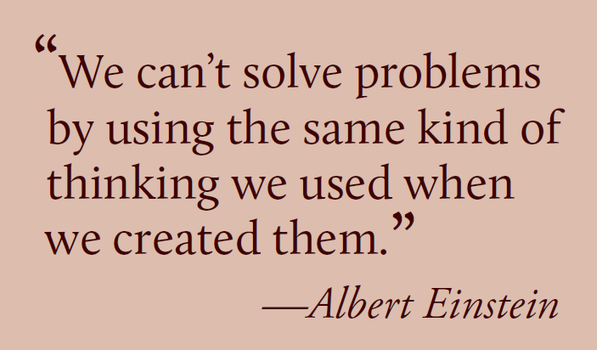
Proč RESPO?
Svět je na křižovatce. Buď se globální společenství spojí v boji proti chudobě, vyčerpávání zdrojů a změně klimatu, anebo bude svědkem generace válek o zdroje, politické nestability a rozpadu životního prostředí v trosky
Jeffrey D. Sachs, vyučuje ekonomii a vede Institut Země na Columbijské univerzitě v New Yorku. Působí rovněž jako zvláštní poradce generálního tajemníka OSN pro Rozvojové cíle tisíciletí.
Růst kvůli růstu je ideologie rakovinové buňky
(Edward Abbey)
Problém je „Business as usual“
(Mark T. Brown, University of Florida)

Slide 3






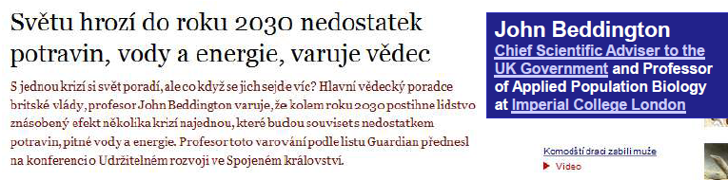
Čeká nás nejistá dekáda
Shodují se na tom vědci, ekonomové, pojišťovny, vojáci i politici

Slide 4
Více než polovina světové populace (i ČR) žije ve městech a městských oblastech
Města jsou životně důležitou částí společnosti
Města jsou „ekonomickým motorem“ státu (asi 80% HDP pochází z měst)
Města jsou centry oblasti technologií a inovací
Města jsou živé důkazy o našem kulturní dědictví
Město by mělo být místem, kde lidé mohou uspokojovat své potřeby
Pokud nezajistíme uspokojení alespoň základních fyziologických potřeb a potřebu bezpečí, život komunity se rozloží a město ovládnou do 5 dnů rabující gangy

Slide 5
Priority jsou dány odolností lidského organismu
IZS – Integrovaný záchranný systém
Potřeba:
Kritická doba:
Infrastruktura:
Basic needs to survive
dýchání
teplo
voda
potrava
zdraví
duševní pohoda
zábava
minuty
hodiny
dny
týdny
měsíce
roky
Eelektřina
Informace
Palivo,doprava
IZS
Vyžaduje kontinuitu
Lesser needs
Přerušení je přijatelné

Slide 6
Naše Achilova pata
Přemnožené lidstvo
Selhání globál-ního vládnutí
Konečnost zdrojů
Koincidence poruch
Změna
klimatu
Zločinnost, deprivace
Konflikty o
zdroje
Migrace
Extrémní jevy
Teroristické akce
Guerillové akce
Vojenské akce
↑
příčiny
dopady
↓
Energie, voda, potraviny
Narušení dodávek způsobí sociální nepokoje, které neviditelná ruka trhu neřeší
Fyziologické potřeby: dýchání, teplo, voda, potraviny, přístřeší, spánek, ...
Potřeba uznání
Potřeba sounáležitosti
Potřeba bezpečí, jistoty, stálosti, pořádku, pravidel a mezí, …
Sebe-realizace
Základní potřeby podle Maslowa
V dnešním světě můžeme skoro všechno, ale bez elektřiny nemůžeme skoro nic

Slide 7
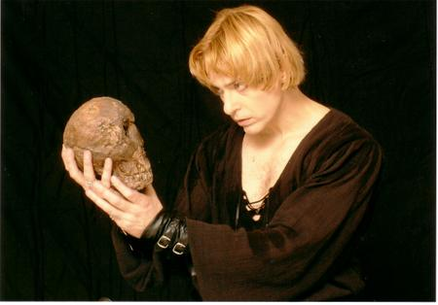
Legitimní otázka a odpověď
Otázka: Proč bychom měli snižovat zranitelnost měst a riziko katastrof a měnit blackout v greyout?
Odpověď: A proč ne, jestliže žijeme de-facto 5 dnů od vyhlášení výjimečného stavu?
Být či nebýt (připraven)?

Slide 8
Přístup k zajištění kontinuity bezpečnosti občanů je stejný v případě podniku i státu
Incidentem může být technologická havárie, živelná pohroma, úmyslný čin
Zvýšení odolnosti kritické infrastruktury znamená zvýšení odolnosti státu proti civilizačnímu kolapsu
obnova
Úroveň provozu
kontinuita služeb
pohotovostní odezva
připravenost/ prevence
100 %
INCIDENT
Zmírnění dopadu incidentu
Zkrácení doby poruchy zařízení
Zkrácení chaotické funkce státu
RESPO
Smart Meter a RESPO mohou změnit rolling blackout na rolling grayout
čas

Slide 9

Imunitní systém v ES
stanovení prioritních dodávek
~
dispečink PS
Stanovení priorit - podklad pro přípravu dispečerského řízení
krizový
plán
přenosová soustava
disponibilní výkon zdroje
interoperabilita
řízení spotřeby pomocí „Smart Grids
dispečink DS
~
objektový zdroj
distribuční soustava – smart grid
ostrovní provoz,
přídělový systém
~
místní teplárna
soustava CZT
Výzkumný projekt 2A-1TP1/065:
Veřejné ostrovní systémy
Výzkumný projekt 2A-2TP1/003:
Starty ze tmy
smart meter
Zbytná spotřeba = regulační výkon
zbytná spotřeba
241/2000 Sb. Hospodářská opatření pro krizové stavy.
Zajištění nezbytných dodávek
nouzový příděl
Tyto investice by měly mít garantovanou návratnost jako OZE
Nouzový příděl ➔ schopnost přežití
Prioritu by měla mít ochrana obyvatelstva

Slide 10

Společenské hledisko – pohled na území a jeho objekty
Výstup hodnocení společenského hlediska:
  Rozdělení OBT KI zájmového území do tří kategorií
  I. Klíčové (existenční, nosné)
  II. Důležité (podpůrné)
  III. Ostatní (doplňující, akceptovatelné)

Slide 11
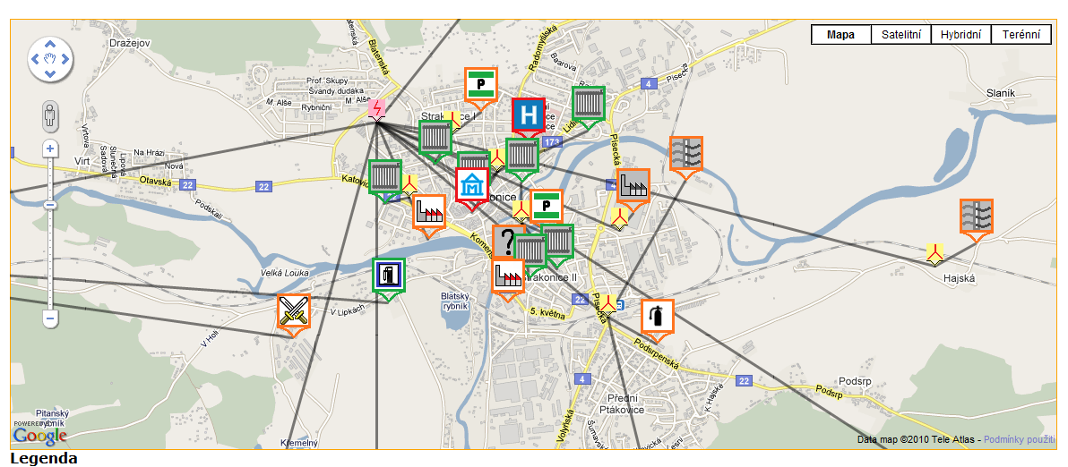
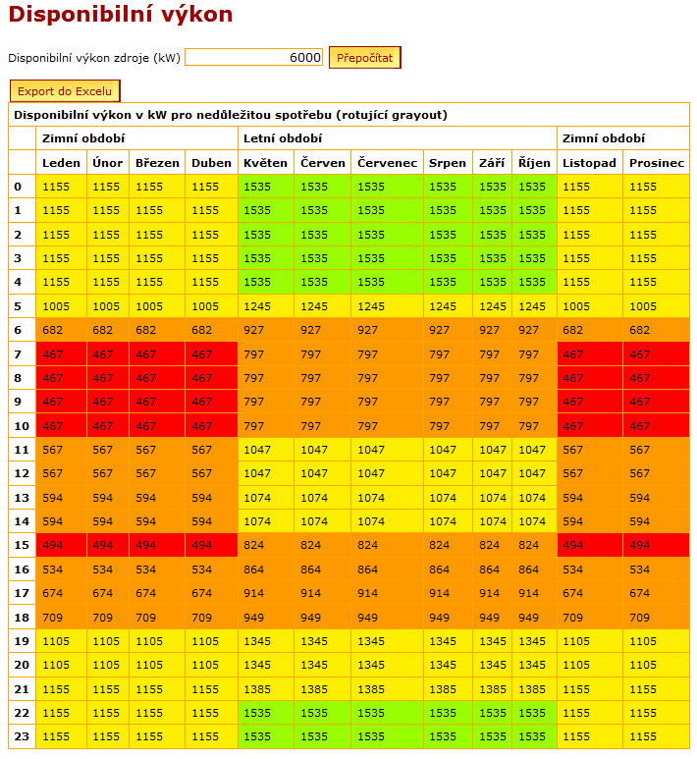
Analyzátor – Seznamy OBT KI, určení priorit
Vyjádření společného obrazu situace
Omezení nedůležité spotřeby:
velké
střední
malé
bez omezení

Slide 12
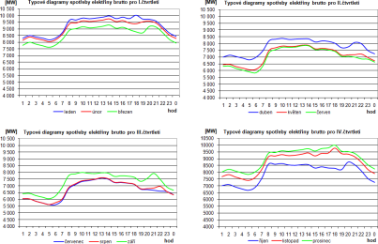
Zajištění interoperability v RESPO
vyrozumění
Orgány krizového řízení
Společný obraz situace
Typové denní diagramy zatížení KI jednotlivě a Σ
(2° DSM KI)
analyzátor
stanovení priorit
vyrozumění
Objekty kritické infrastruktury
1° DSM
tabulky zatížení
Technický dispečink
DS
Zdroj (Tp) ostrovního provozu
Ostatní odběratelé elektřiny
Preventivní analýzy a příprava provozu DS
Informace o aktivaci KOP a stavu KI (automaticky)
Omezení spotřeby nedůležitých objektů (automaticky)
Případně i omezení spotřeby objektů KI podle priorit (automaticky)

Slide 13
Blokové schéma realizace KOP v uzlu DS 110/22 kV
KOP v uzlu sítě 110/22 kV na straně 22 kV
110 kV
U,f
U, f, df/dt, I, dI/dt, du/dt
Rozpadová automatika
frekvenční ochrana
napěťová ochrana
nadproudá směrová ochr.
Synchrotact
Fázovací automatika
dělicí místo KOP
U,f
Centrální řídící jednotka KOP
+
Bilanční automatika
P, Q, I, U
22 kV
P, Q, I
Odběr krizového ostrovního provozu
6 kV
Řídící systém gen.
+
Regulátor OP
G
VS – vlastní spotřeba G

Slide 14
Blokové schéma realizace KOP v ČOV ČB
Pramen: RESPO / EGÚ ČB

Slide 15
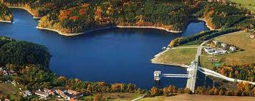
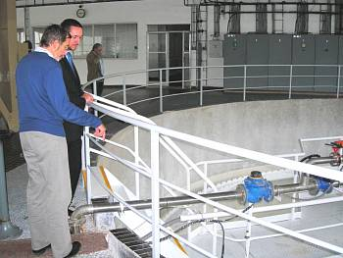
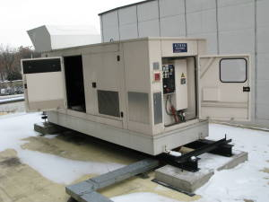
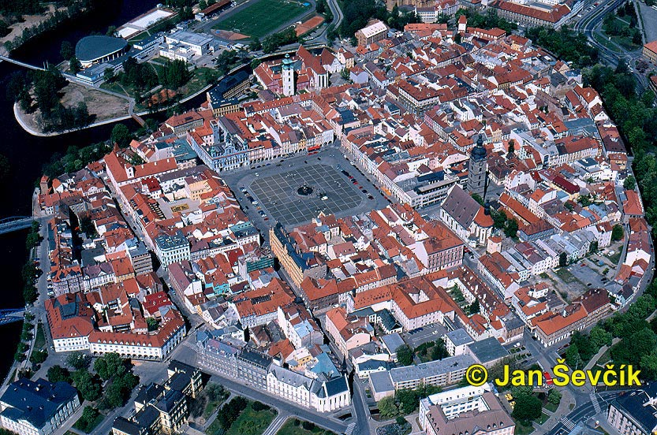
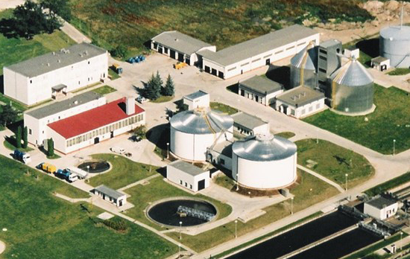

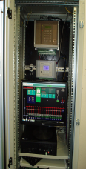
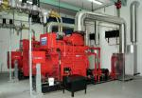
Pilotní projekt
ČOV ČB
Hlavní zdroj pitné vody
Záložní generátor
Úpravna vody
nafta
Zvýšení odolnosti
České Budějovice
Zvýšení odolnosti
Nouzové zásobování vodou nezávislé na el. síti a naftě

Slide 16
Prostorové uspořádání řídícího systému KOP ČOV ČB
Pramen: RESPO / EGÚ ČB

Slide 17
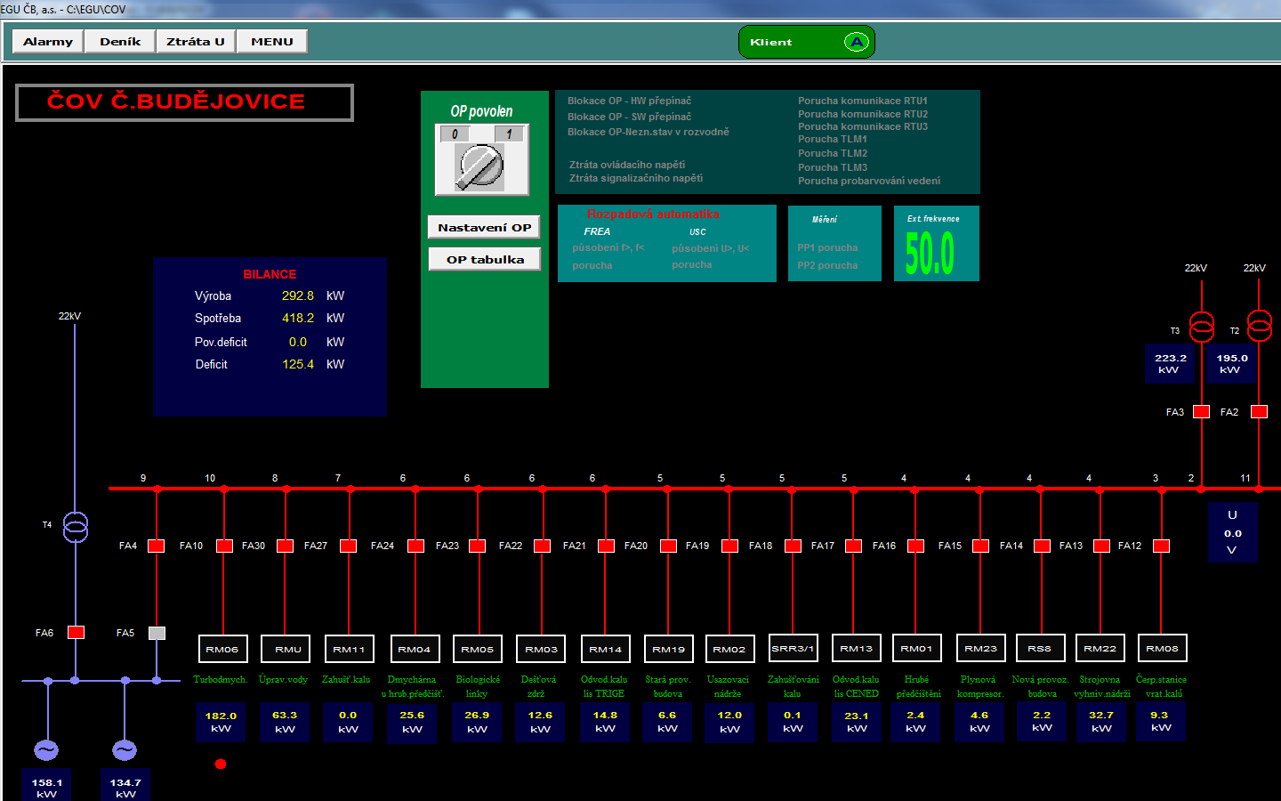
Obrazovka řídícího systému – normální provoz
Bilanční rozdíl v případě přechodu na KOP
Tato spotřeba bude v případě KOP snížena

Slide 18
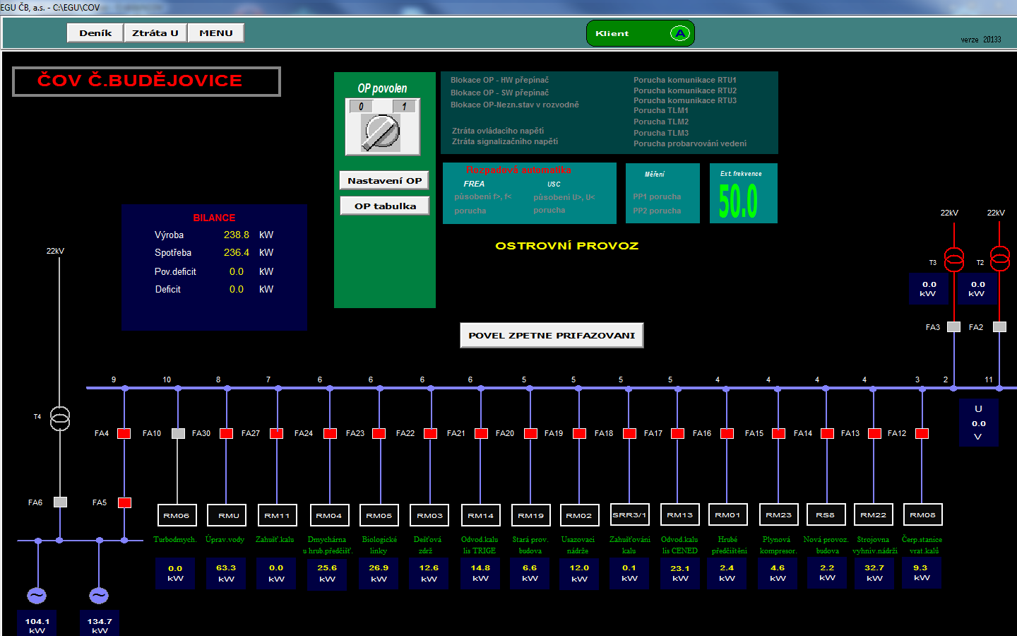
Obrazovka řídícího systému – přechod do krizového ostrovního provozu
Snížení spotřeby nastalo podle předem stanovených priorit
Pramen: RESPO / EGÚ ČB

Slide 19
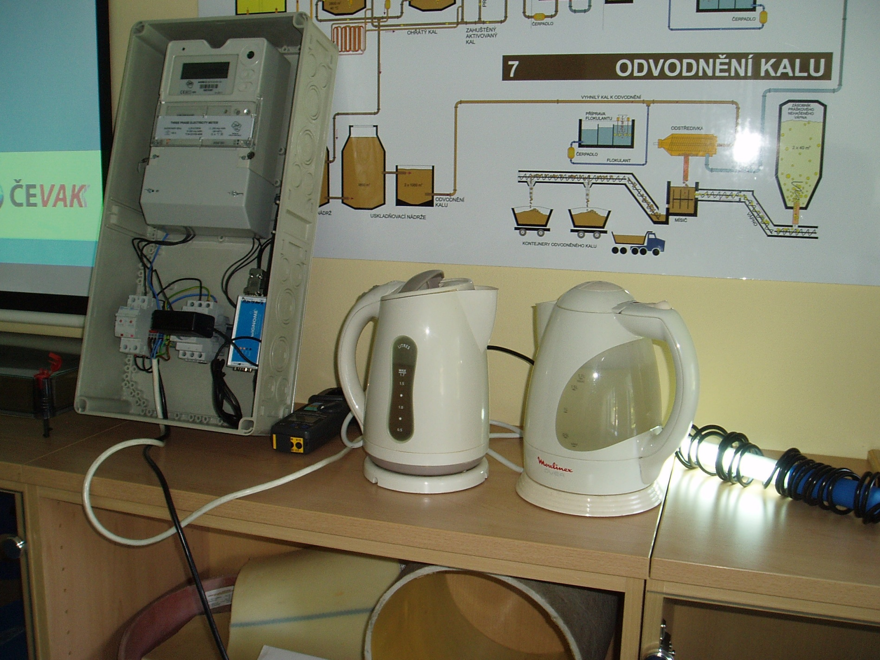
Simulace krizového DSM odpojením zbytné spotřeby (využitelné po vybavení odběrných míst)
Smart meter
Světlo svítí konvice nehřeje

Slide 20
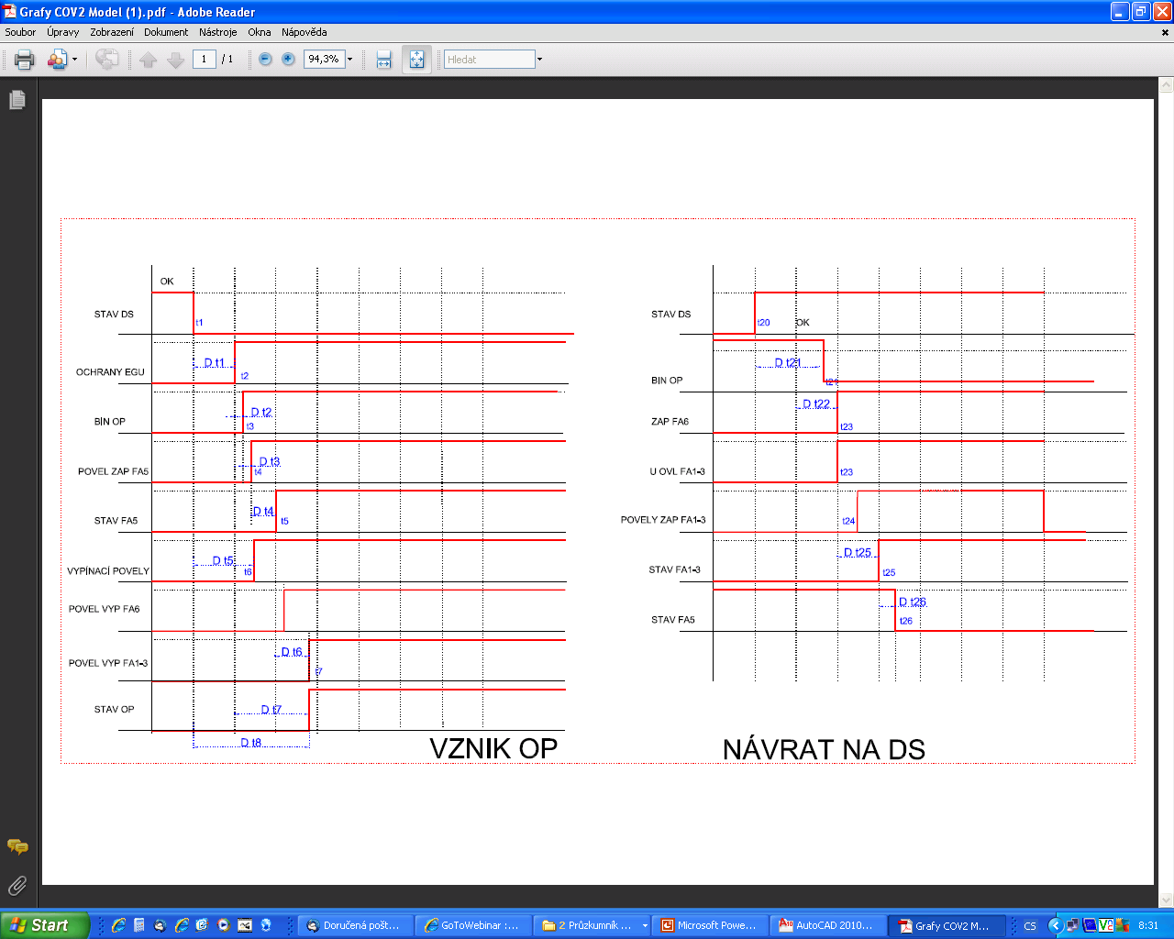
Časový záznam ze zkoušek: v případě blackoutu se ostrov vytvoří během 0,2 s
Blackout začátek
Blackout konec
Působení automatik
ostrovního provozu
Působení automatik
ostrovního provozu
Konec ostrovního provozu
0,2 s
Start ostrovního provozu
Pramen: RESPO / EGÚ ČB

Slide 21
Časový záznam ostrovního provozu mikrosítě ČOV ČB

Slide 22
Průběh frekvence mikrosítě ČOV ČB v ostrovním režimu
Pramen: RESPO / EGÚ ČB

Slide 23
Záznam fázování mikrosítě ČOV ČB k distribuční síti E.ON
Pramen: RESPO / EGÚ ČB

Slide 24
Srovnání přípravy KOP ve veřejné distribuční síti a v mikrosíti objektu KI
Druh sítě | Veřejná distribuční soustava | Mikrosíť objektu kritické infrastruktury
Zdroj | Teplárna / kogenerační zdroj | Objektový (kogenerační) zdroj elektřiny
Automatika na zdroji | Řídící systém generátoru Regulátor KOP | Řídící systém generátoru Regulátor KOP
Automatika v síti | Rozpadová automatika Centrální řídící jednotka KOP Bilanční automatika | Rozpadová automatika Centrální řídící jednotka KOP Bilanční automatika
Stanovení priorit | Krizový plán území (priority určí veřejná správa) | Havarijní plán (priority určí technolog)
Omezení spotřeby bez inteligentních elektroměrů | Vypínání nejméně důležitých odběrů | Vypínání nejméně důležitých odběrů
Omezení spotřeby inteligentními elektroměry | Snížení proudové hodnoty jističe nejméně důležitých odběrů a signál pro „home automation” | Snížení proudové hodnoty jističe nejméně důležitých odběrů a signál pro „home automation”

Slide 25
Přínosy – komu to bude užitečné?
Výsledek analýzy užitků
Pilotní projekt Strakonice obsahuje vyčíslení přímých ztrát pro případ 3 týdenního blackoutu v přenosové soustavě, jemuž lze veřejnými ostrovními systémy zabránit:

Slide 26
Při blackoutu jsou nejohroženější občané a ekonomika (konkurenceschopnost) státu
Z toho vyplývá, že energetické firmy nejsou téměř postiženy, proto samy o sobě nemají důvod nouzové zásobování zajišťovat. O zajištění ochrany obyvatelstva se tedy musí postarat stát.
Podniky by měly podle své zranitelnosti zvážit nouzové zásobování v managementu kontinuity.

Slide 27
Výsledek ekonomické analýzy – dopad na spotřebitele elektřiny
2A-2TP1/003
2A-1TP1/065
370-578 Kč/MWh
10 Kč/MWh
10-45 Kč/MWh
Pramen: RESPO / CityPlan

Slide 28
Schéma toku finančních prostředků
Požadovaná návratnost investice IRR > 10%

Slide 29
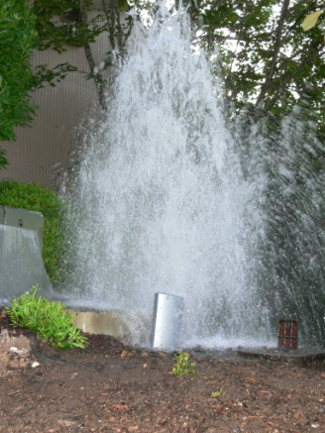
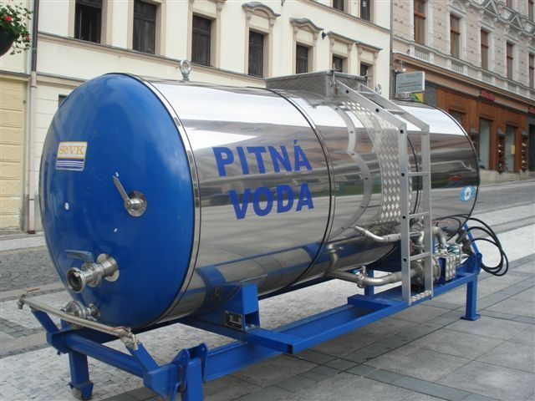
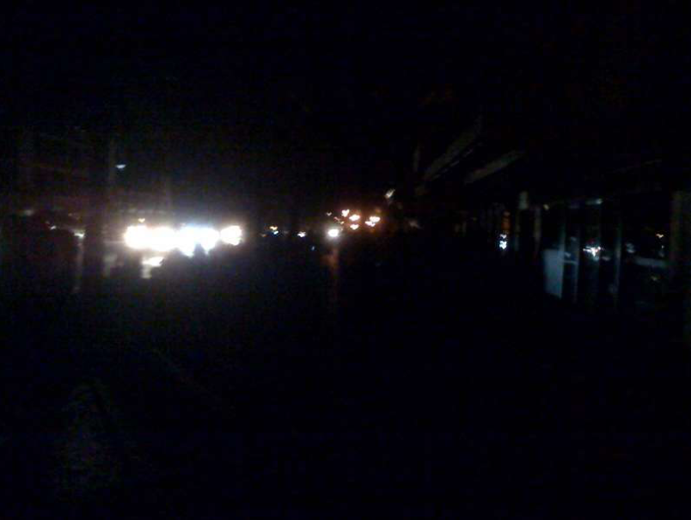
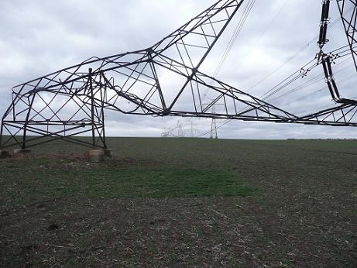
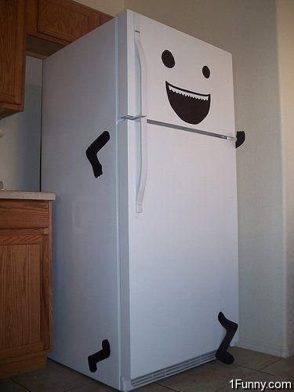


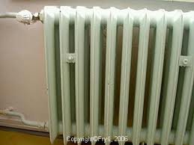
Význam krizových ostrovních systémů
V případě přerušení dodávky vody je provozovatel povinen zajistit náhradní zásobování pitnou vodou (274/2001 Sb.)
současný stav
Při stavu nouze a při předcházení stavu nouze může být omezena či přerušena dodávka, právo na náhradu škody a ušlého zisku je vyloučeno (458/2000 Sb.)
současný stav
RESPO
Podporovat opatření k zajištění provozu v ostrovním režimu, zejména pro velké aglomerace
(Návrh aktualizace SEK 2011)

Slide 30
Postavení RESPO ve vývoji civilního výzkumu European security
RESPO
2006-2011
ESRIF
(2007-2009)
ESRAB
(2005-2006)
FP7 Security Theme
(2007 -2013)
1400 M€
GoP
(2003-2004)
Various national programmes
PASR (2004-2006)
45 M€
SRC’06 Vienna
SRC’07 Berlin
SRC’08 Paris
SRC’08 Stockholm
SRC’09 Brussels
2004
2005
2006
2007
2008
2009
2010
2011
2012
2013
time
New Commission Communication announced
“Fostering Public-Private Dialogue
in Security Research and Innovation”
(Sept 2007)
“European Security Research:
The Next Steps” (Sept 2004)
ESRAB report “Meeting the challenge:
the European Security Research Agenda”
(Oct 2006)
GoP report
“Research for a secure Europe”
(March 2004)
Notes:
GoP report
ESRAB report

Slide 31
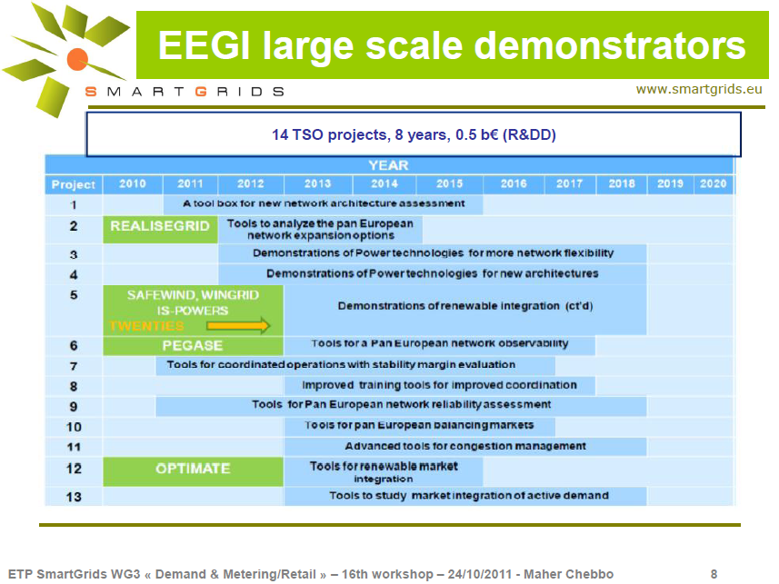
Projekt RESPO povzbuzuje k rozsáhlejším demonstračním projektům v DS
RESPO
2006-2011

Slide 32

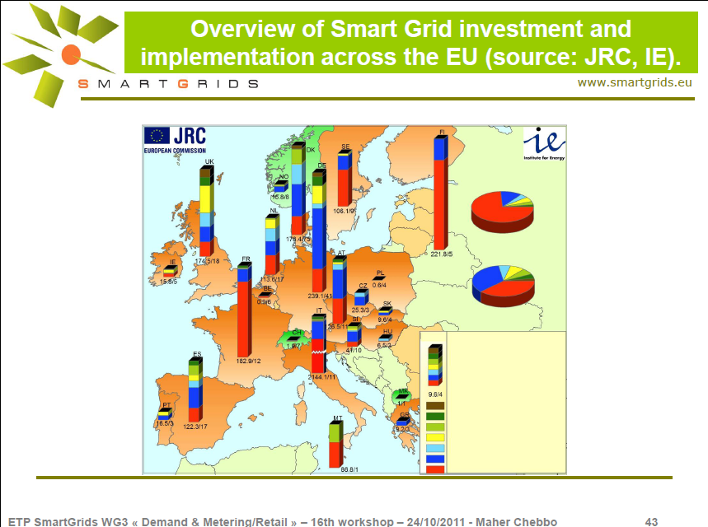

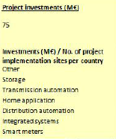
Patří k průkopnickým aplikacím ve střední a východní Evropě v oblasti automatizace DS

Slide 33
Závěr
Zkouška v jihočeské čistírně ukázala, že řešení, kterému před lety mnoho lidí nevěřilo, existuje, je zcela funkční a umožní zajistit vyšší energetickou bezpečnost našich měst
Projekt svými výsledky podporuje aktualizaci státní energetické koncepce, kde se s ostrovními systémy pro zvýšení ochrany obyvatelstva uvažuje
Řešitelský tým je připraven spolupracovat při budování ostrovních systémů ve veřejných sítích i v objektech dodavatelů nezbytných produktů a služeb

Slide 34

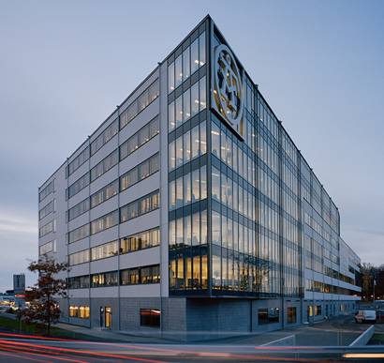
CityPlan spol. s r.o. člen skupiny ÅF AB
Kontakt: Ing. Ivan Beneš
Adresa: Jindřišská 17, 110 00 Praha 1
tel.: 420 - 277 005 520
mobil: 420 - 603 261 470
fax: 420 - 224 922 072
e-mail: ivan.benes@afconsult.com
www: http://www.cityplan.cz

